Slide 1
Sisteme informatice pentru medicină
(experiența Institutului de Matematică și Informatică
“Vladimir Andrunachievici”)
C.Gaindric

Slide 2
e-sănătate (e- Health)
e-sănătate este termenul generic
utilizat pentru setul de instrumente
care se bazează pe tehnologia informaţiei şi comunicării utilizate pentru a ajuta la predicția, prevenirea, diagnosticarea, intervenția, monitorizarea şi gestionarea sănătăţii şi a modului de viaţă, precum şi la ameliorarea acestor procese.

Slide 3
Crearea spaţiului e-sănătate
În procesul de e-transformare o componentă importantă este crearea spaţiului e-sănătate prin eforturi conjugate a guvernării, mediului academic, mediului de afaceri şi a societății civile.
Problema recuperării şi reabilitării pacienţilor este o problemă cu caracter atât medical cât şi social.

Slide 4
e-sănătate
e-sănătate cuprinde
politica de sănătate a statului
tehnologia informaţiei de sănătate
relaţiile dintre pacienţi şi furnizorii de servicii medicale,
transmiterea informaţiilor între instituţii,
comunicarea dintre pacienţi sau/și dintre specialiştii din domeniul sănătăţii.
reţelele de informare în domeniu,
înregistrarea electronică a datelor medicale,
sisteme de asistenţă a medicului în procesul de tratament (diagnosticare, prognozarea procesului de convalescență în baza datelor obiective a stării pacientului etc.)
sisteme personale portabile de comunicare utilizate pentru monitorizarea şi ajutorarea pacienţilor cu necesităţi speciale

Slide 5
Unele preocupări ale IMI în domeniul sănătate
Fiindcă, de regulă, în toate proiectele precedente şi o mare parte a proiectelor preconizate se pune accent pe componentele legate de infrastructură, accesul pacientului la servicii, managementul unităților sanitar-curative etc. şi se omite o componentă decisivă - medicul, IMI se axează pe:
Sisteme suport pentru decizii în diagnosticare ultrasonografică începând cu 2006 – 2007
Sistem de evaluare şi training adaptiv a cadrelor din domeniul diagnosticării medicale
Instrumente asistate de calculator pentru diagnosticarea şi clasificarea stadiilor precoce ale bolii ficatului gras non-alcoolic cu modele predictive de stabilire a riscurilor de complicaţii- 2013 – 2015

Slide 6
Unele preocupări ale IMI în domeniul sănătate
Instrumente Informatice Inteligente de Cuantificare şi Evaluare a Hepatopatiilor Difuze în baza măsurărilor non-invazive şi investigaţiilor de laborator - 2017–2018
Modelarea matematică a factorilor de risc și clusterizarea pacienților pentru managementul preventiv al AVC -2017 – 2018
Reţea a metodelor informatice de asistare a persoanelor predispuse la accidente vasculare cerebrale prevenibile, folosind dispozitive obişnuite (Împreună cu Universitatea Johannes Gutenberg din Mainz, Universitatea Tehnică din Viena)- 2017 – 2019

Slide 7
De ce a fost aleasă ultrasonografia
Avantaje:
Investigaţii paraclinice neinvazive,
Răspândire largă în Republica Moldova şi alte ţări,
Executare simplă de către specialişti calificaţi,
Costul redus al aparatelor (comparativ cu alt echipament imagistic: tomografe,rezonanță magnetică etc..)‏
Dezavantaje:
Dependenţa de operator (în obţinerea şi interpretarea imaginilor),
Imagini fals-negative sau fals-positive,
Calitatea redusă a imaginilor (comparativ cu cele radiografice),
Număr insuficient de personal cu calificare înaltă.

Slide 8
Descrierea problemei
Scopurile:
Asistenţa medicului în obţinerea rapidă a unei informaţii corecte cu privire la o maladie specifică,
Micşorarea nivelului dependenţei de operator,
Sporirea calităţii imaginilor,
Sporirea calităţii investigării.
N.B. Sistemul nu intenţionează să înlocuiască
medicul, el îi oferă lui o a doua opinie

Slide 9
SonaRes: reguli + imagini
Sisteme bazate pe analiza şi classificarea imaginilor
Sisteme bazate pe reguli
SonaRes
Domeniul: zona abdominală – una dificilă ţinînd cont de numărul de organe şi de necesitatea de a lua în considerare interacţiunea între ele.

Slide 10
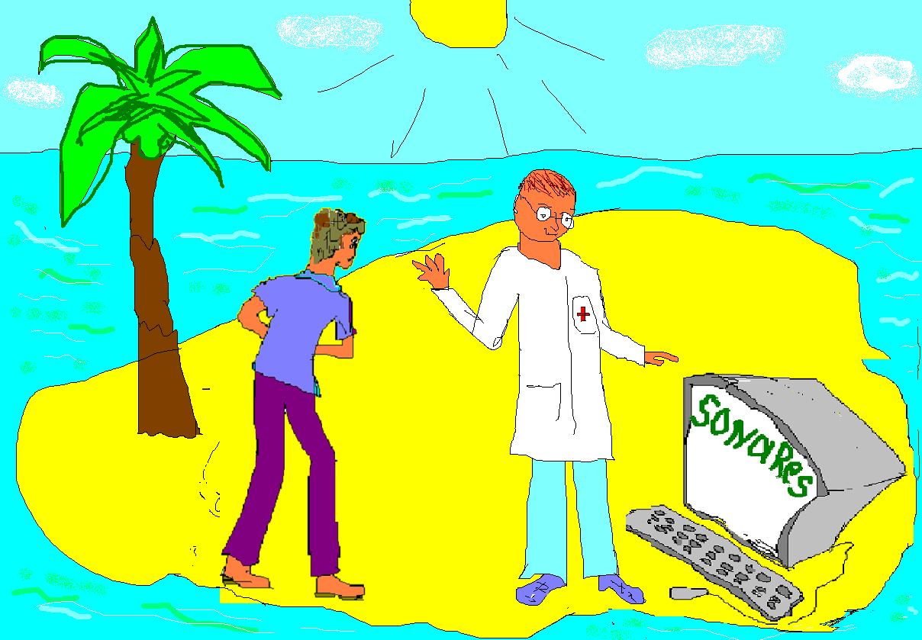
Destinaţia
Tuturor categoriilor: pentru suportul procesului de examinare şi standardizarea rapoartelor;
Medicilor cu experienţă: în examinarea unor cazuri dificile;
Medicilor ce practică în zone izolate sau care au acces limitat de a obţine consultaţiile experţilor
Novicilor;
Persoanelor care studiază domeniul diagnosticării ultrasonografice.

Slide 11
Căile de investigare în medicină
Modul posibil de investigare depinde de:
atât de experienţa cât și de preferinţele medicului;
condiţiile examinării (urgenţă, ordinar, situaţii critice);
scopul investigării (mai mult sau mai puţin detaliat, etc.)‏

Slide 12
Căile de investigare în SonaRes
Pas cu pas de la descrierea anatomiei organului spre concluzie;
De la o patologie presupusă spre confirmarea sau respingerea ei
Strategie mixtă

Slide 13
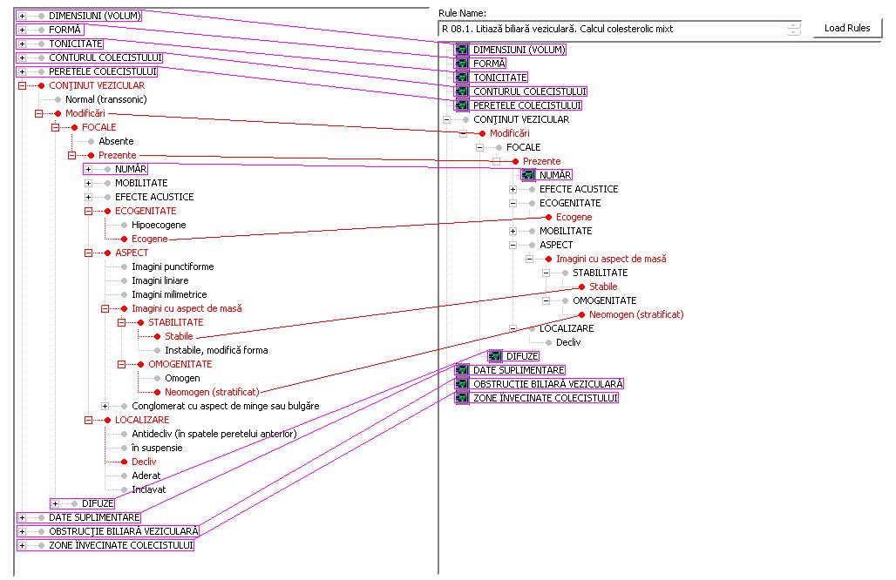
Exemplu de deducere a concluziei

Slide 14
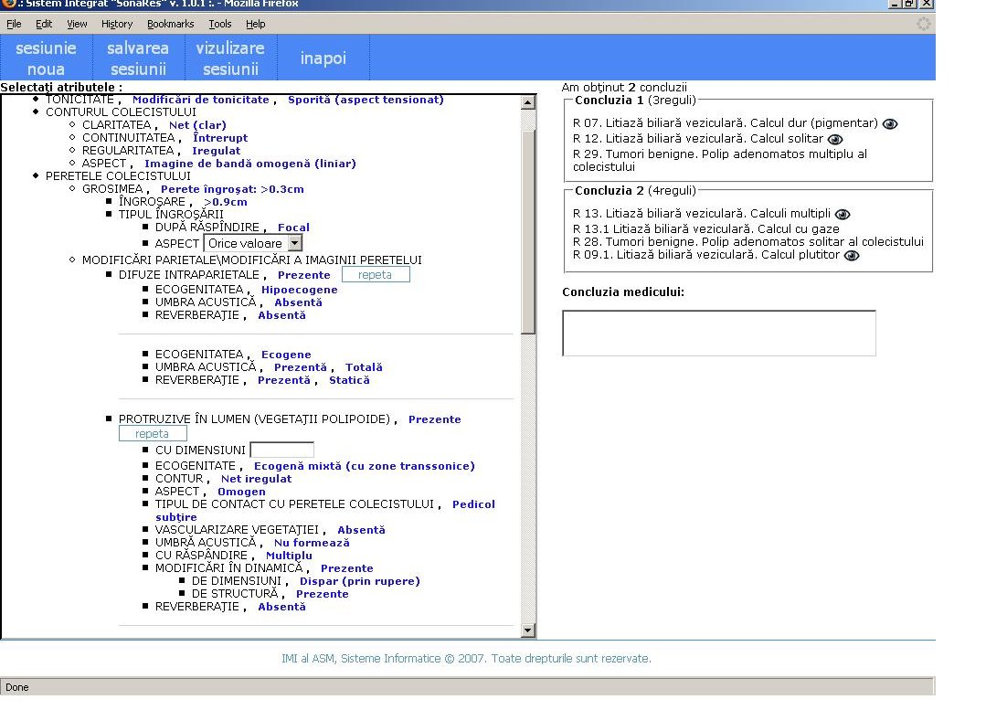
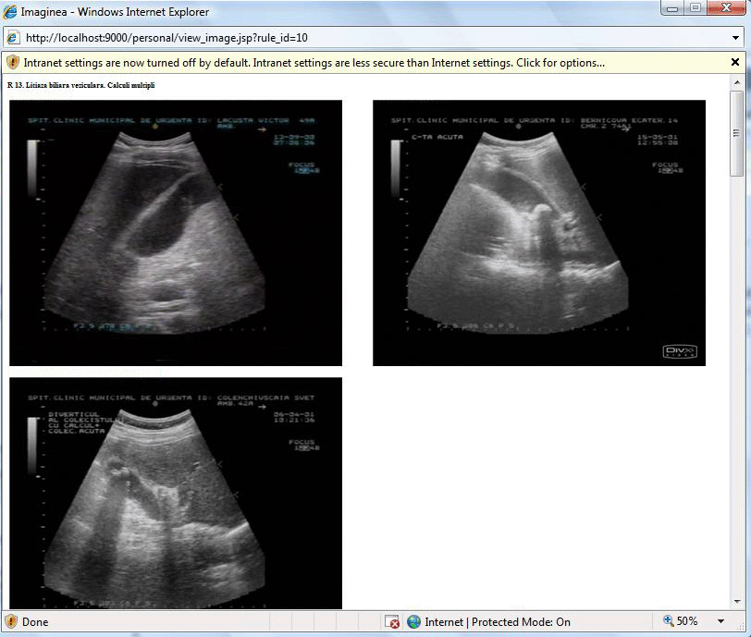
Examinarea pas cu pas

Slide 15
Imaginile în baza de date
Imagini originale
Imagini procesate (utilizînd algoritmi de reducere a zgomotului, ajustarea contrastului şi instrumente pentru specificarea regiunilor de interes,determinarea graniţei şi conturului organului ,analiza structurii şi texturii)
Clipuri video

Slide 16
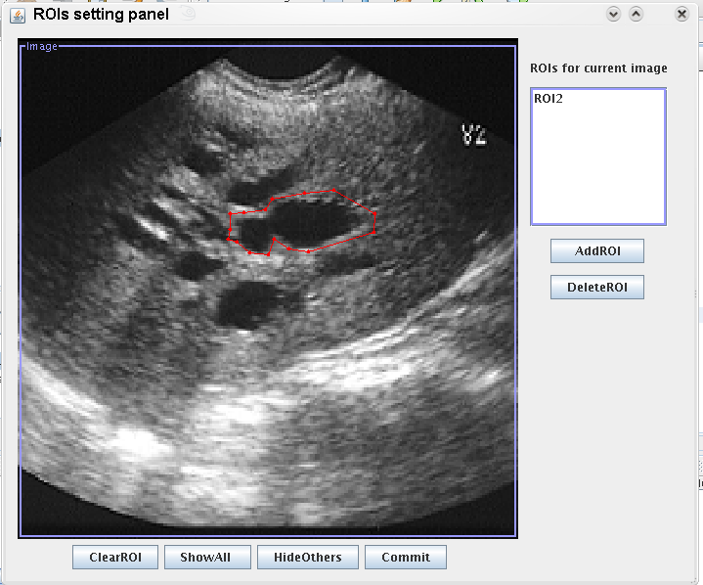
Marcarea zonelor de interes
Zonele de interes sunt marcate pentru fiecare imagine
Sunt determinate la examinarea pas cu pas prin intermediul unei interfeţe speciale
Sunt salvate în baza de date ca contururi

Slide 17
SonaRes: particularităţi
Ghidează procesul de examinare, adaptîndu-se la nivelul diferit de experienţă a medicului
Asistă elaborarea raportului asigurînd respectarea unui standard unic
Previne erorile posibile în procesul de examinare (gen omiterea în examinare a unor aspecte sau a unor caracteristici importante, admiterea inacurateţii în formularea concluziei etc.)‏

Slide 18
SonaRes: particularităţi
Oferă posibilitatea de a utiliza experienţa experţilor colectată în baza de cunoştinţe a sistemului, de a consulta imaginile adnotate, similare cu cele ce se examinează
Procesarea imaginilor capturate în scopul înbunătăţirii calităţii lor sau de a evidenţia zone speciale sau caracteristice
Menţine rapoarte electronice a investigărilor (pentru a avea posibilitatea de a observa dinamica maladiei, de a colecta statistici etc.)‏
Poate fi utilizată în training

Slide 19
SonaRes:evaluări
Evaluarea sistemului SonaRes a fost efectuată pe un grup de 87 pacienţi cu diverse colecistopatii în cadrul efectuării diagnosticului al patologiei zonei hepato-pancreato-biliare supravegheaţi la catedra Chirurgie nr.1 ”N. Anestiadi”, a Universităţii de Stat de Medicină şi Farmacie ”N.Testemiţanu” . La evaluare au participat 5 medici cu experienţă în domeniu şi 5 medici rezidenţi (începători). Medicii începători după utilizarea sistemului au demonstrat atât o sporire a acurateţei diagnosticului, cât şi rezultate mai bune în instruire. Medicii experimentaţi au menţionat impactul major în standardizarea documentaţiei (raporturi, statistică) şi rolul de a doua opinie în cazuri dificile .
.

Slide 20
SonaRes:aplicații
În prezent sistemul SonaRes se utilizează în instituția medicală Ana Maria din Chişinău și în centrul de reciclare a medicilor ecografişti, fapt ce va contribui la obținerea de noi deprinderi a practicienilor.

Slide 21
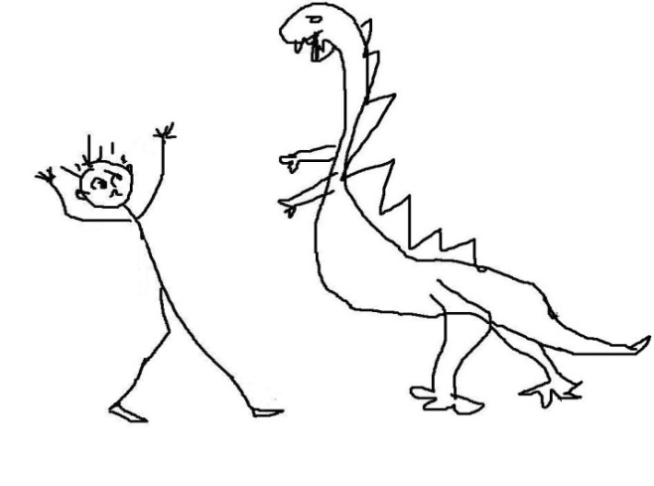
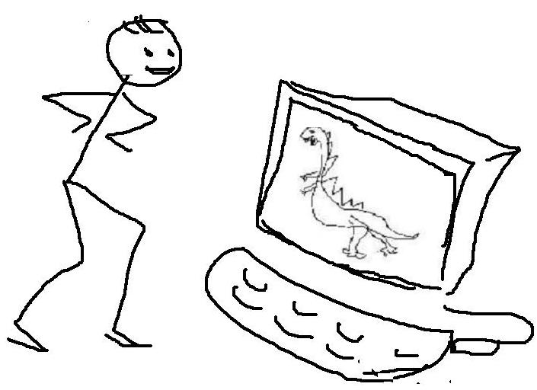
SonaRes- EDU: particularităţi în instruire
Utilizează baza de cunoştinţe,imaginile stocate
a sistemului SonaRes.Are interfaţă adaptată la necesităţile instruirii.
Oferă profesorului posibilitatea de a forma cursul din module.
SonaRes- EDU oferă:
- Explicaţii, traduceri şi sinonime pentru noţiunile incluse în interfaţa de investigare,
- imagini adnotate pentru cazuri similare,
Funcţii ”help“ incorporate:
- tezaur cu informaţii referitoare la organul examinat, patologia presupusă etc.
Explicaţii asupra modului în care a fost obţinută o careva concluzie.

Slide 22
Concluzii
Problema de bază pentru utilizarea eficientă a oricărui sistem informaţional (nu numai pentru medicină), constă în capacitatea lui de a se integra în sistemele ierarhic superioare şi în ultima instanţă de a se înscrie în concepţia Strategiei Naţionale de edificare a societăţii informaţionale a oricărei ţări. Promovarea sistemelor elaborate şi în curs de elaborare necesită o abordare atentă deoarece deja sunt exemple de sisteme care nu se vor încadra într-o concepţie unică pentru Moldova. Sistemele propuse de Institutul de Matematică şi Informatică vor fi implementate în instituţiile sanitare curative pe măsura acceptării lor de către managerii din domeniu iar acceptarea (sperăm) va veni în urma conştientizării posibilităţilor oferite de ele.

